Slide 1



Travel Agency.
GRUPO 1
AGENCIA DE VIAGEM
Luigi
Gabriel Coimbra Victor Hugo Marcus Vinicius
Page | 01.

Slide 2


Travel Agency.
Criar uma agencia de viagem e modelar seus principais processos, colocando em prática o que foi aprendido
PROPOSTA INICIAL
Page | 02.

Slide 3
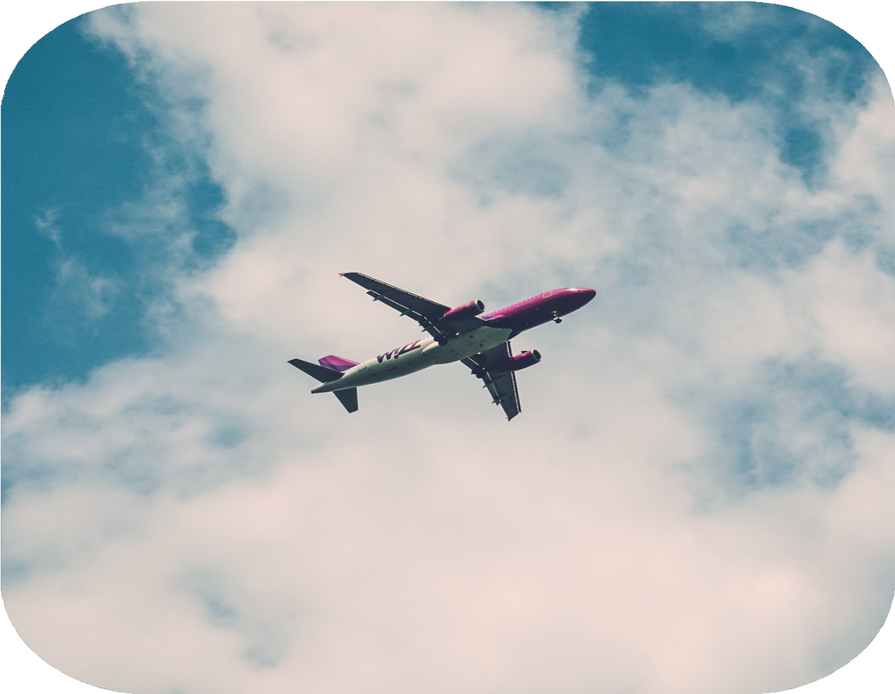


Travel Agency.
PROCESSOS AS IS
Processos como eram antes da modelagem
Gerenciamento de Pacotes
O gerenciamento de pacotes era feito de forma manual
Gerenciamento de Turistas
O itinerario do turista é feito e acompanhado de forma manual
Vendas
As vendas são feitas de forma manual por telefone
Page | 03.

Slide 4


Travel Agency.
PROCESSOS TO BE
Processos após a modelagem
Gerenciamento de Pacotes Usar um banco de dados para gerenciar os pacotes existentes
Gerenciamento de Turistas
Criação de um sistema que seja possivel ajudar na criação de itinerarios
Vendas Online
Automatizar o processo de vendas usando um sistema integrado
Page | 04.

Slide 5
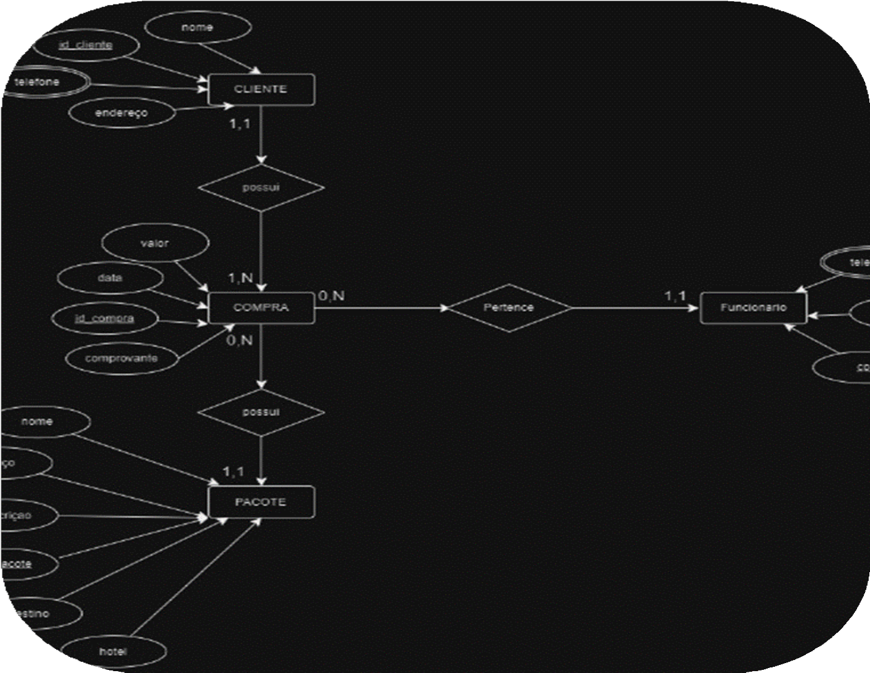

ARQUITETURA
DADOS E SOLUÇÕES DE PROPOSTA
Travel Agency.
Diagrama de Entidades e Relacionamentos (DER)
Após a definição de todas as entidades e atributos relacionados aos processos que serão melhorados, chegamos ao seguinte diagrama
Page | 05.

Slide 6
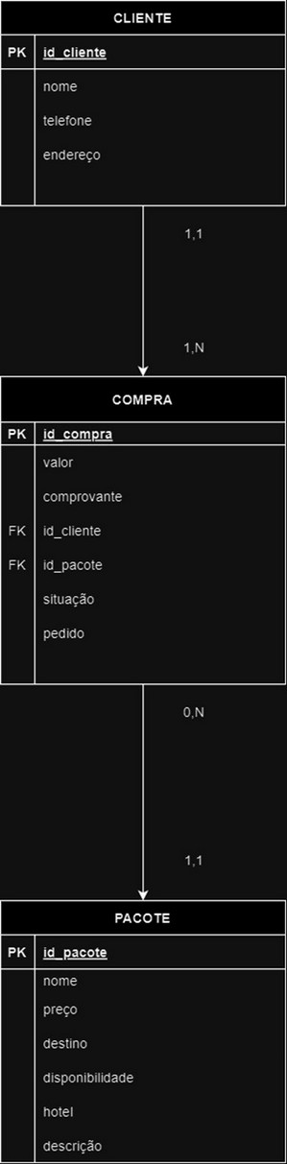
ARQUITETURA
DADOS E SOLUÇÕES DE PROPOSTA
Travel Agency.
Modelo relacional
Após a definição do DER foi feita a criação de tabelas vizando a criação de um banco de dados SQL
Page | 06.

Slide 7
Travel Agency.
Home
Tours Page
News
Contact
QUERIES PROCEDURES
Em adição a estrutura relacional do nosso sistema, também se fez necessário a adição de algumas queries e procedures SQL pertinentes aos principais processos da aplicação
Page | 07.

Slide 8
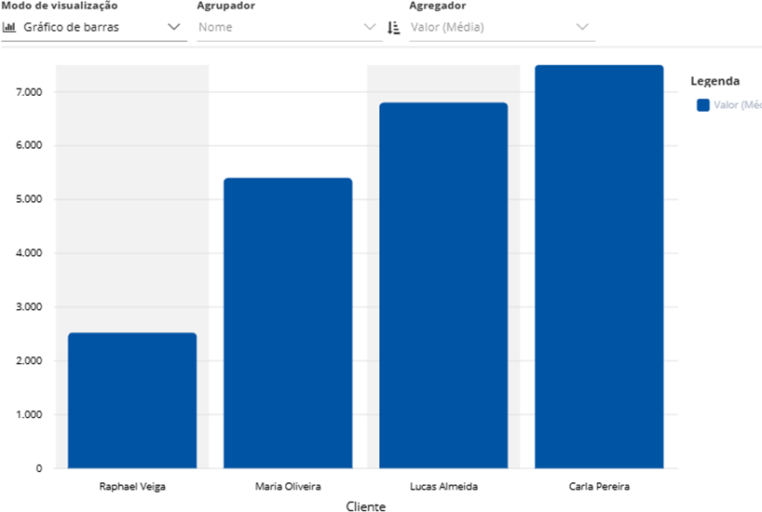
RELATORIOS ANALÍTICOS
Travel Agency.
Valor médio de faturamento por cliente:
Page | 08.

Slide 9
RELATORIOS ANALÍTICOS
Travel Agency.
PACOTES MAIS VENDIDOS
Page | 09.

